Slide 1
ŠPANSKA HRANA
Anže Brumen 6.r Narejeno 2.4.2020

Slide 2
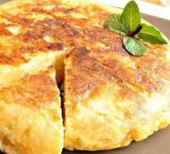
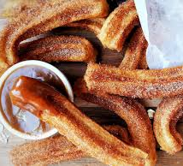
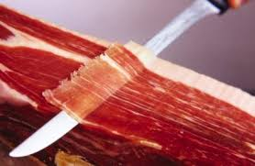
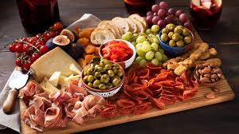
ŠPANSKE KLASIKE
Tapas
Paella
Churossi
Tortilje
Pršut

Slide 3
PAELLA
SESTAVINE:
Čebula in česen
Paprika
Pelati
Lignji, morski sadeži in ribe
Riž, kratkozrnat
Koriander
Sazonador para paella (posebna začimba za paeljo)
Oljčno olje

Slide 4
PAELLA
POSTOPEK:
Ribo, lignje in morske sadeže očistimo in narežemo na kocke oz. kolobarje.
Čebulo, papriko in česen nasekljamo na drobno.
V posebno posodo paelliera damo oljčno olje in morske sadeže, nato povečamo temperaturo in jih na hitro prepražimo, približno 1-2 minuti; sestavine so lahko še delno surove. Pražene morske sadeže damo v ločeno pokrito posodo skupaj s tekočino, ki jo izločijo.
V paelliero damo oljčno olje in prepražimo čebulo, česen in papriko.
Dodamo pelate in dobro premešamo ter pustimo, da zavre.
Dodamo riž, koriander, tekočino od morskih sadežev in začimbe za paello, dobro premešamo.
Riž kuhamo na zmerni temperaturi, da počasi vre. Dodajamo vodo po potrebi.
Tik preden je riž kuhan, dodamo morske sadeže in na hitro pokuhamo.
Čisto na koncu temperaturo za nekaj sekund povečamo na maksimum, da se napravi hrustljava, a ne zažgana skorja na dnu posode.

Slide 5
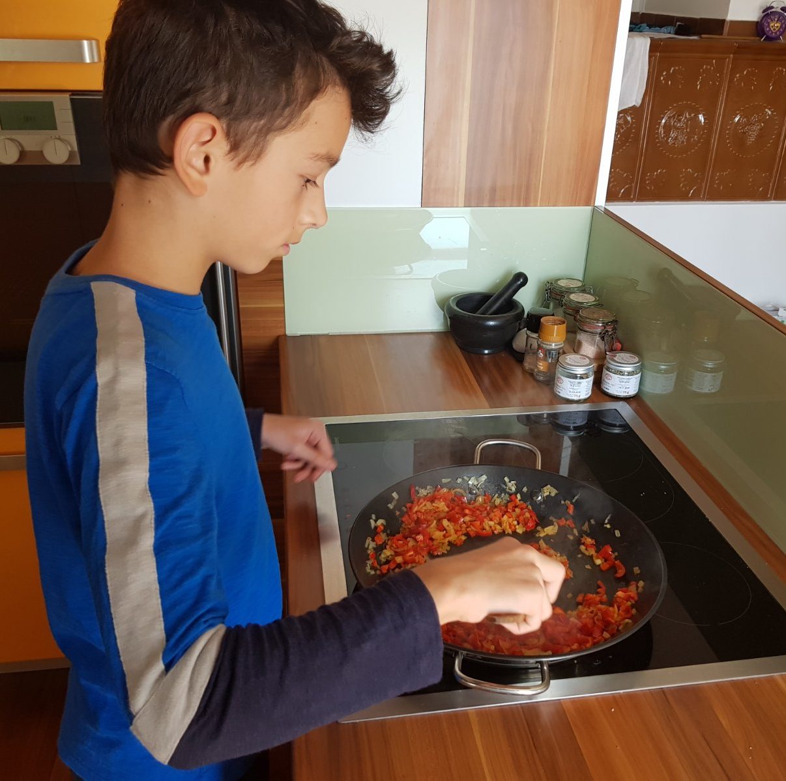
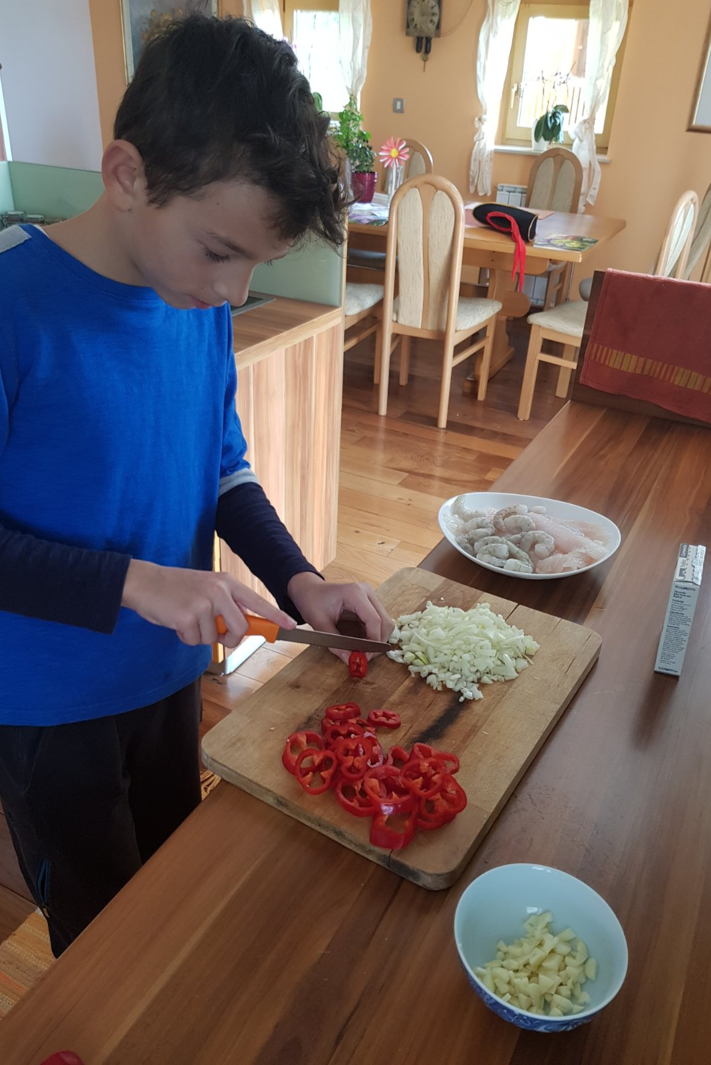
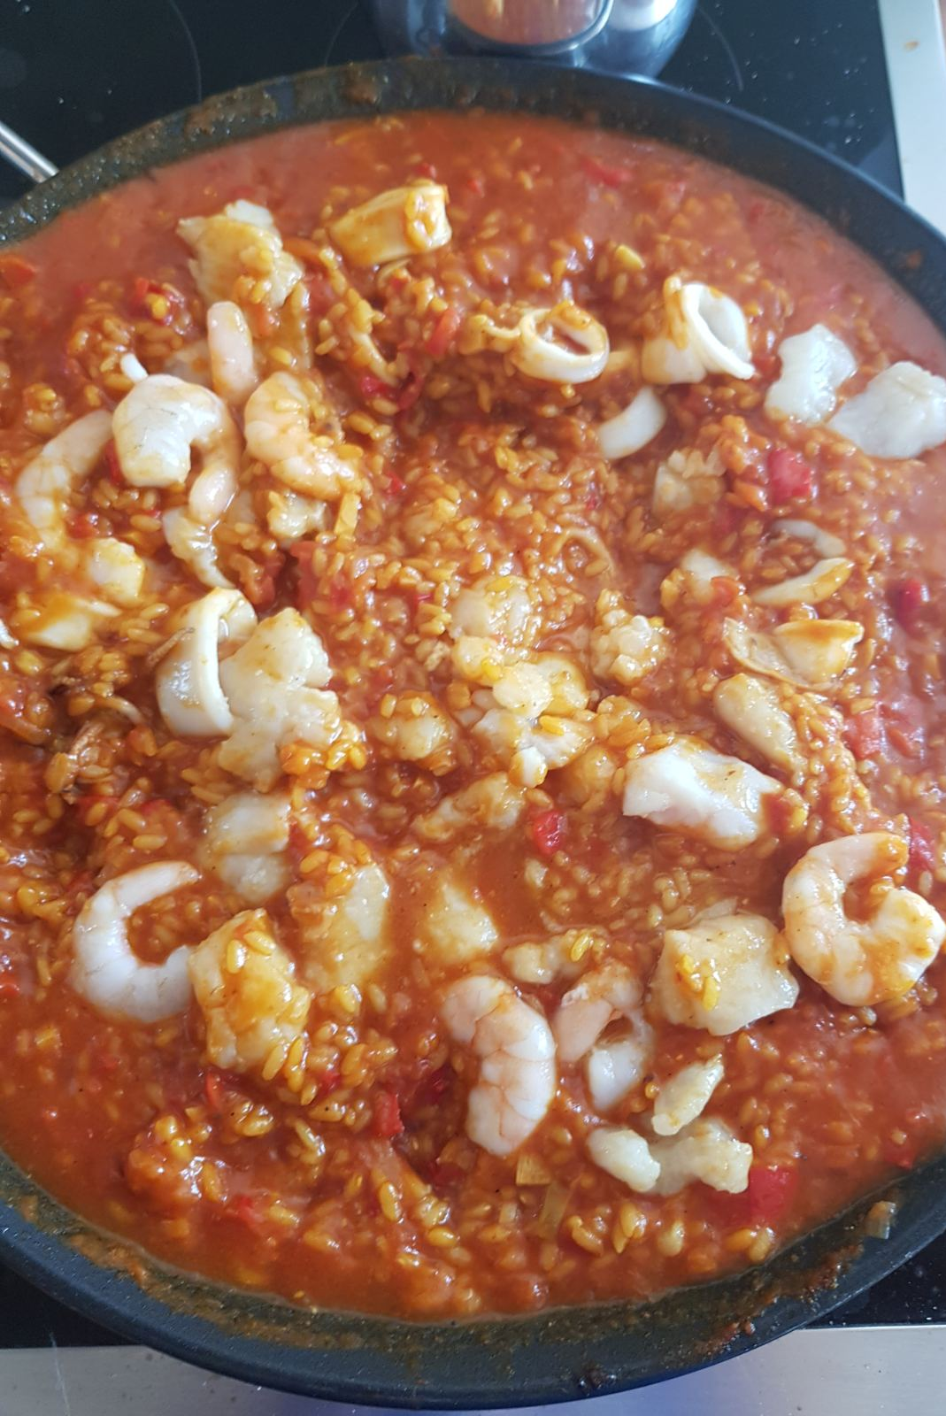
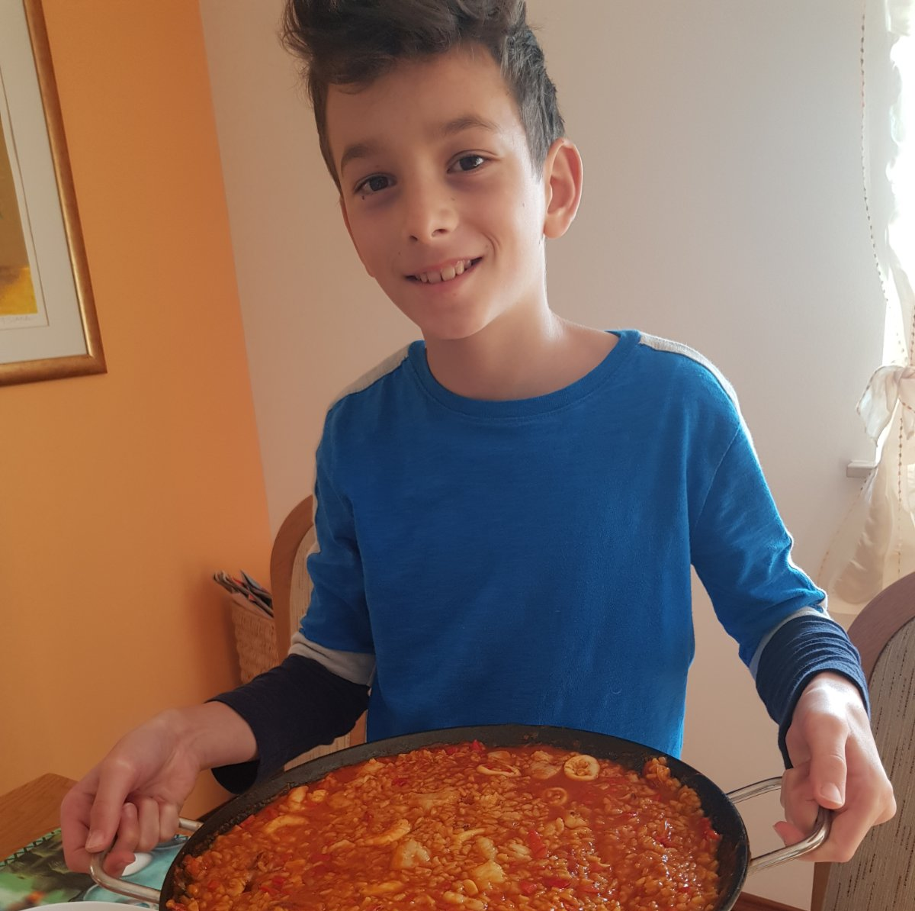

Slide 6
HVALA ZA VAŠO POZORNOST

